Slide 1
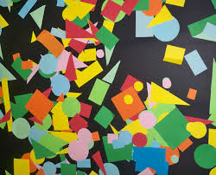
FORME IN…ARTE!
Sezione E - Scuola dell’ Infanzia - Plesso «Frate G. Siciliano»
Docenti: Esposito Teresa – Romano Marina

Slide 2
OSSERVA ATTENTAMENTE IL DIPINTO DEL PITTORE KANDINSKY. COSA VEDI?

Slide 3
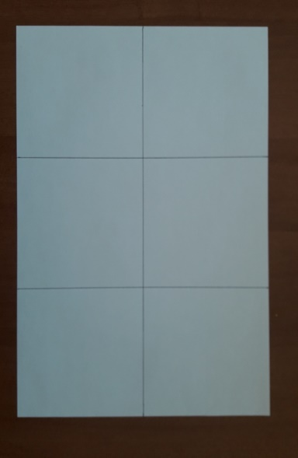
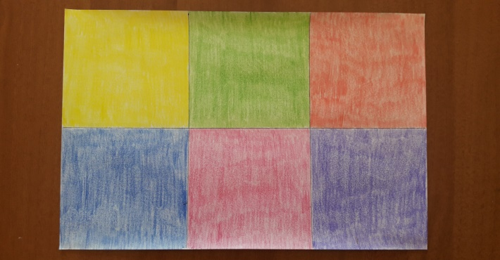
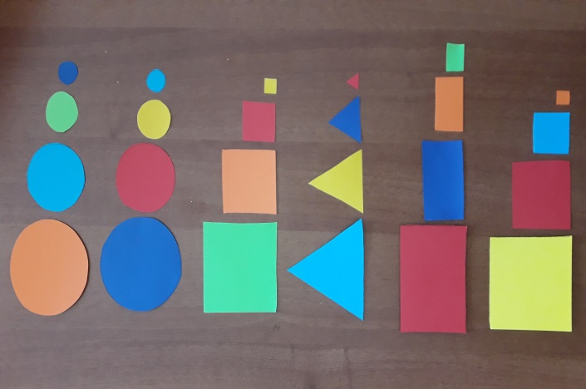
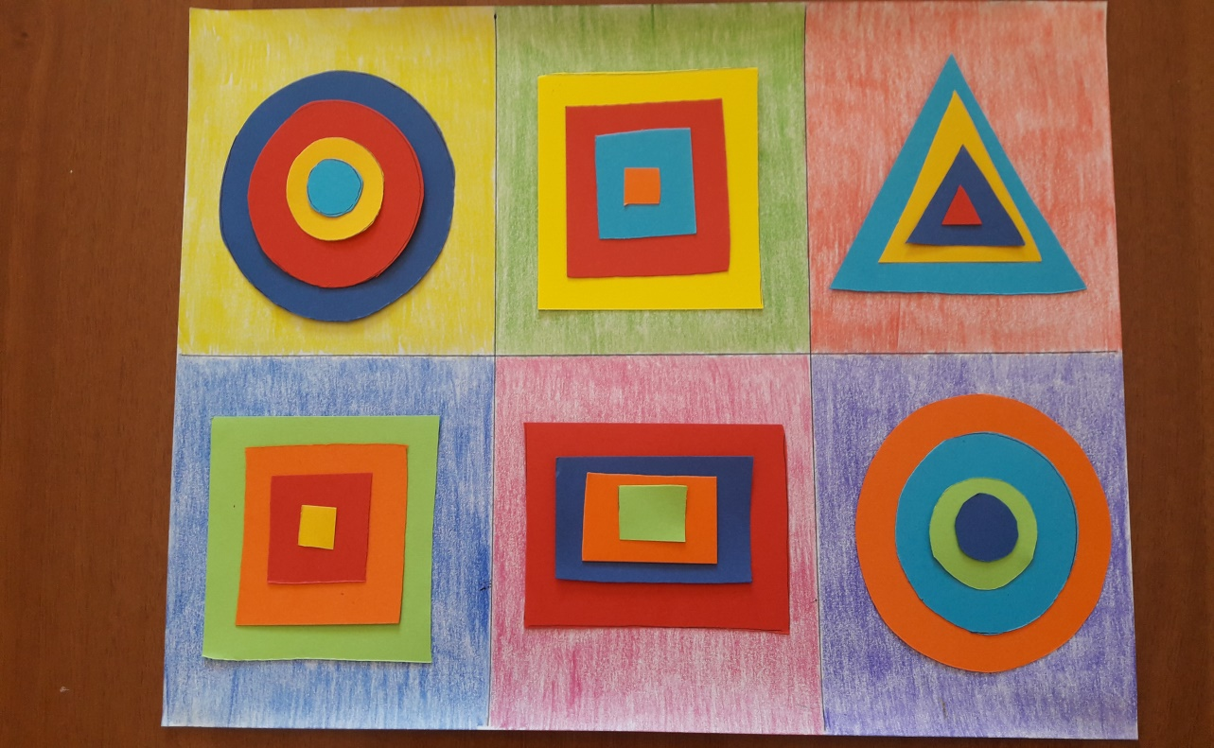
ISPIRANDOTI AL QUADRO ILLUSTRATO PRECEDENTEMENTE, DIVERTITI A CREARE UNA TUA PERSONALE E ORIGINALE OPERA D’ARTE, UTILIZZANDO LE VARIE FORME GEOMETRICHE CONOSCIUTE! Ecco come!
Buon lavoro!

